Slide 1
Классный час на тему:
«Леса России»
Авторы: Яковлева Алиса Александровна ,ученица 10а класса МАОУ « СОШ№ 94 г.Челябинска» и ШЛ« ЛесОк»
Козловская Марина Евгеньевна,
педагог- организатор, руководитель ШЛ « ЛесОк»
2019г

Slide 2
Цель:
Воспитание бережного отношения к лесу, формирование практических умений и навыков по охране, защите и восстановлению леса.

Slide 3
Задачи:
1. Расширить знания о лесе и его охране;
2.Информировать о важности сохранении лесов как зелёных лёгких всей планеты;
3. Формировать и закреплять знания о грамотном поведении в лесу;
4. Воспитывать бережное отношение к лесу и его обитателям;
5. Развивать творческую и практической деятельность , направленную на экологическое воспитание подрастающего поколения;
6. Продолжать сотрудничество и создавать эффективную систему межведомственного взаимодействия с социальными партнёрами ЧОБУ « Шешнёвское лесничество» и Главным управлением лесами Челябинской области.
7. ШЛ « ЛесОк» продолжать ведение эколого- просветительскую работу среди учащихся школ города Челябинска и их родителей.

Slide 4
Лес- совокупность земли- древесных, кустарниковых и травянистых растений, животных,
микроорганизмов и других компонентов в окружающей природной среде биологически взаимосвязанных и влияющих друг на друга в своём развитии.

Slide 5
Площадь лесов России составляет
737 млн. га

Slide 7
IIIтысячилетие –
это тысячилетие Окружающей среды
2013г.- Год Охраны Окружающей Среды
2017г.- Год экологии

Slide 9
Всемирный день Леса -
21 марта

Slide 10
Законы:
1 Программа РФ «Развитие лесного хозяйства» на 2013-2020 гг. от 2012г
2. «Лесной кодекс»

Slide 11
Вывод:
Леса планеты являются гигантской биологической фабрикой Земли, где постоянно вырабатывается кислород, необходимый для жизни всех живых организмов

Slide 12
Значение:
1. Лесные растения выделяют фитонциды, оздоравливающие окружающую среду;
2. Поглащают шум;
3.Успакаивают нервную систему человека и повышают работоспособность;
4. Регулируют снеготаяния и уровень воды в реках;
5. Стабилизируют состав атмосферы и снижают скорость ветра на окружающих полях.

Slide 13
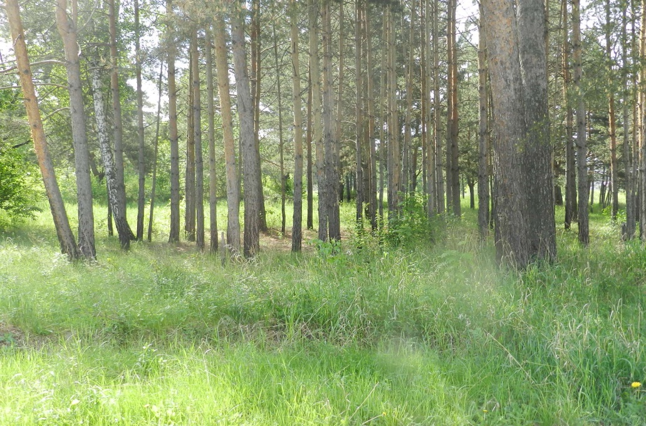
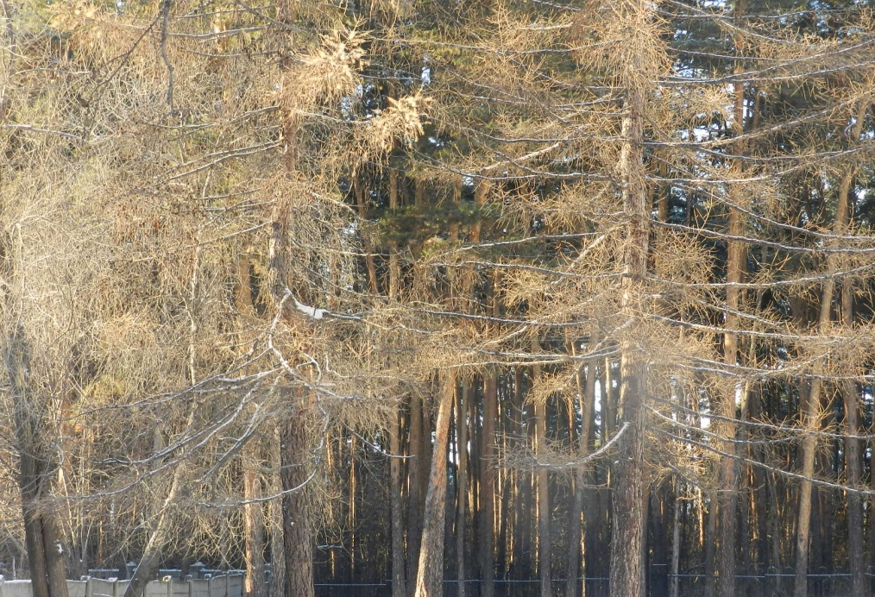
Наш Каштакский бор

Slide 14
Лесная викторина
Какие деревья относят к хвойным ?
Как называют густой прозрачный сок хвойных деревьев?
Как можно помочь дереву, если на стволе рана?
Почему многие деревья сбрасывают осенью листву?
Может ли гриб съесть дерево?
Какие три основные части у дерева?
Что такое береста?
Кто изображен на картине И. Шишкина "Утро в сосновом лесу"?
Что есть у сосны, тополя, осины, а у берёзы нет?
Какие хвойные деревья сбрасывают листву на зиму?

Slide 15
Правила поведения в лесу:
Соблюдайте тишину
Нельзя ходить в запретные зоны,
Запрещено мусорить в лес
Запрещено есть неизвестные ягоды, плоды и грибы
Нельзя жечь костры в лесу за исключением специально отведенных для этого мест.
Нельзя приближаться к животным
Нельзя парковать автомобиль в не отведенных для этого местах.

Slide 16
С 15 апреля в Челябинской области объявлен пожароопасный период.
Будьте очень внимательны, не разжигайте костров в лесу.
Человек помни! Чаще всего лесные пожары бывают по твоей вине!

Slide 18
Лес есть благо, значение которого
мы будем постигать
с исчезновением его на Земле.
Л. Леонов

Slide 19
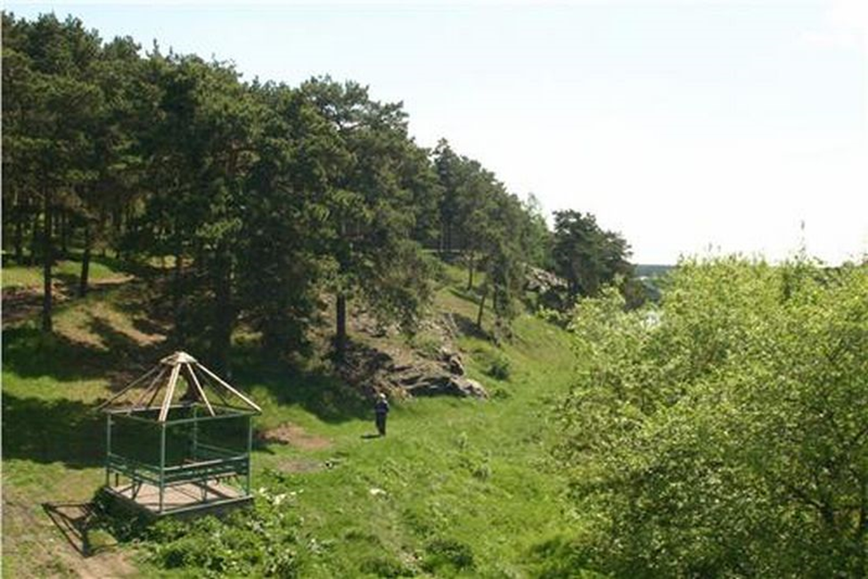
Спасибо за внимание!

